Slide 1
STEP 2 · 1~3주차
sEMG 팔동작 예측 프로젝트
손동작과 팔꿈치 각도를 동시에 분류한다 — 시간영역 특징 + 경량 머신러닝
개인 프로젝트
시계열 생체신호
논문 기반 실습
1

Slide 2
강의 개요
이 강의가 다루는 연구
Biomedical Engineering Letters 게재 논문을 교재로 삼는다
Simultaneous classification of hand gestures and elbow angles using sEMG signals: a comparison of machine learning performances
Shinjeong Lee, Junghun Kim, Sang-Il Choi · Rutgers University · Daegu Catholic University
게재지
Biomedical Engineering Letters (2026) · Springer / KOSOMBE
DOI
10.1007/s13534-026-00607-7
투고 / 게재
2026년 3월 6일 투고 · 7월 20일 게재 확정 · 7월 25일 온라인
핵심 성과
RF 5-fold 정확도 96.72 ± 0.58% · 8클래스 동시 분류
IRB
경북대학교병원 (KNUH IRB 2025-08-024-003)
Step 1이 딥러닝으로 누구인지를 물었다면, 이 연구는 경량 머신러닝으로 무엇을 하려는지를 묻는다.
2

Slide 3
STEP 2 · 개요
Step 2 프로젝트 한눈에 보기
3주 동안 무엇을 만들고 무엇을 제출하는가
진행 방법
개인 프로젝트 (1인 1파이프라인 재현)
분야
시계열 생체신호 · 다차원 동작 의도 인식
사용 알고리즘
SVM · Random Forest · XGBoost (시간영역 특징 기반)
입력
전완·상완 5채널 sEMG (1 kHz) — 정적 자세 유지 중 측정
출력
손동작 4종 × 팔꿈치 각도 2종 = 8클래스 동시 분류
최종 산출물
재현 코드 + 3모델 비교 리포트 + 혼동행렬 분석
3

Slide 4
STEP 2 · 개요
학습 목표
3주 후 학생이 스스로 할 수 있어야 하는 것
01
문제를 설계한다
단일 축 분류를 다차원 동시 분류로 확장하는 방법과
클래스 정의 방식을 설명할 수 있다
02
특징을 만든다
RMS · MAV · WL · ZC · SSC를 직접 구현하고
채널 수와 특징 수로 차원을 계산할 수 있다
03
모델을 고른다
SVM · RF · XGBoost의 동작 원리와 하이퍼파라미터를
근거와 함께 설정할 수 있다
04
검증을 설계한다
hold-out과 층화 교차검증의 차이를 알고
분할 단위가 결과 해석에 미치는 영향을 설명할 수 있다
05
한계를 읽는다
trial-wise 검증의 의미와 피험자 독립 일반화의 차이를
구분하고 결과를 과대해석하지 않을 수 있다
4

Slide 5
STEP 2 · 개요
3주 학습 로드맵
주차별 강의 내용과 제출물
1주차
2주차
3주차
문제 정의와 배경
데이터와 특징
모델과 검증
HMI와 동작 의도 해독
단일 센서 접근의 의미
8클래스 설계 논리
측정 프로토콜
시간영역 특징 5종
윈도우당 25차원 특징 벡터
SVM · RF · XGBoost
교차검증과 통계 검정
혼동행렬 분석
과제: 클래스 설계안 작성
과제: 특징 추출기 구현
과제: 3모델 비교 리포트
5

Slide 6
STEP 2 · 개요
평가 방법
8클래스 분류 정확도 순위 기반
A
테스트 정확도 상위 30% 이상
순위 산정 규칙
동일 데이터 · 동일 분할
5-fold 평균 정확도 기준
혼동행렬 제출 필수
동점 시 추론 시간 우선
B
테스트 정확도 상위 30% 미만
C
그 외 완주자
D
미완성 (제출물 누락)
세 모델의 성능 차이가 통계적으로 유의하지 않다는 것이 이 논문의 결과다. 순위보다 왜 그런지를 설명하는 능력을 본다.
6

Slide 7
PART 1 · 1주차
문제 정의와 배경
왜 손동작과 각도를 동시에 봐야 하는가
7

Slide 8
PART 1 · 배경
동작 의도 해독이라는 과제
sEMG가 HMI에서 널리 쓰이는 이유
응용 분야
sEMG가 선택되는 이유
근전 의수(myoelectric prosthetic hand) 제어
재활 로보틱스 — 보조 및 훈련 시스템
VR 컨트롤러 등 인터랙티브 시스템
공통점: 사용자의 의도를 실시간으로 읽어야 한다
비침습적으로 피부 표면에서 측정 가능
근활성 패턴이 사용자 의도를 직접 반영
실시간 해독이 가능한 응답 속도
보조·상호작용 시스템 제어에 유망한 모달리티
기존 연구가 갇혀 있던 틀
전통적 sEMG 동작 인식 연구는 의도의 한 가지 측면만 다뤄왔다 — 손동작 분류 또는 팔꿈치 각도 추정 중 하나
개별 과제에서는 효과적이지만, 일상 활동을 특징짓는 다자유도 복합 움직임을 해석하기에는 한계가 있다
손을 쥐는 동작 하나만 알아도 팔이 어느 자세인지 모르면 실제 보조 기기를 제대로 제어할 수 없다
8

Slide 9
PART 1 · 배경
센서를 추가하면 되지 않는가
IMU 융합의 명과 암
항목
다중 센서(sEMG + IMU)의 영향
시사점
추정 정확도
다중 센서 융합으로 향상
가장 확실한 장점
시스템 비용
센서 수만큼 증가
저가·보급형 기기에 부담
데이터 동기화
서로 다른 센서 간 시각 정렬 문제
오차가 곧 학습 오차가 된다
하드웨어 복잡도
배선·전원·착용 부담 증가
웨어러블·임상 응용의 실용성 저하
유지보수
고장 지점이 늘어난다
현장 운용 난이도 상승
이 논문이 던지는 질문: 추가 센서 없이 sEMG 하나만으로 손동작과 팔꿈치 각도를 동시에 읽을 수는 없을까?
9

Slide 10
PART 1 · 배경
선행연구의 위치
무엇까지 밝혀졌고 무엇이 비어 있었는가
연구 갈래
내용
한계 / 위치
손동작 분류
sEMG만으로 제스처 인식
각도 정보는 다루지 않음
팔꿈치 각도 추정
sEMG만으로 관절 각도 분류 가능성 확인
1자유도 움직임에 한정
센서 융합
sEMG + IMU로 제스처와 각도 동시 추정
추가 하드웨어와 동기화 필요
딥러닝 (CNN/RNN)
원신호에서 특징을 직접 추출
대규모 데이터·연산·긴 학습시간 요구
빈 자리
추가 센서 없이, 경량 모델로, 동시 분류
이 논문이 겨냥한 지점
선행연구를 이렇게 지형도로 그린 뒤 비어 있는 칸을 짚는 것이 Introduction의 표준 전개 방식이다.
10

Slide 11
PART 1 · 배경
왜 딥러닝을 쓰지 않았는가
의도적인 선택과 그 근거
딥러닝의 요구 조건
경량 머신러닝을 고른 이유
대규모 데이터셋이 필요하다
상당한 연산 자원과 긴 학습 시간
해석 가능성(interpretability)이 낮다
초기 탐색 단계나 자원 제약 환경에는 부적합
예비 타당성(preliminary feasibility) 검증이 목적
해석 가능하고 계산 효율이 높다
실시간·임베디드 시스템 적용 가능성
단순 하드웨어와 저비용 시스템의 근거 마련
이 선택을 어떻게 평가할 것인가
논문 스스로도 한계로 명시했다 — 같은 데이터셋으로 딥러닝과 비교하면 정확도–효율 절충을 더 명확히 볼 수 있다
다만 96%대 정확도를 0.3초 학습으로 얻었다는 점은 그 자체로 의미가 있다
학생 과제에서는 여기에 1D-CNN을 추가해 비교하는 것이 좋은 확장 실험이 된다
11

Slide 12
PART 1 · 문제 정의
동시 분류 문제
두 축을 하나의 클래스 집합으로 묶는다
손동작 4종 × 팔꿈치 각도 2종 = 8클래스 다중 분류
손동작 (4종)
주먹 쥐기(fist) · 손 펴기(open) · 회내(pronation) · 회외(supination)
팔꿈치 각도 (2종)
30° · 60° — 이산적 두 조건
클래스 표기
30_fist, 30_open, 30_pronation, 30_supination, 60_fist, ... 60_supination
분류 방식
다중 클래스 단일 분류기 — 두 축을 따로 예측하지 않는다
핵심 가정
같은 손동작이라도 팔꿈치 각도가 다르면 근활성 패턴이 달라진다
두 축을 곱해 하나의 클래스 집합으로 만드는 방식은 구현이 단순하지만, 축이 늘어나면 클래스 수가 폭발한다는 약점이 있다.
12

Slide 13
PART 1 · 문제 정의
논문의 기여
무엇을 새로 보였는가
01
추가 센서 없는 동시 분류
IMU 등 보조 센서나 딥러닝 구조 없이, 계산 효율이 높은 머신러닝 모델만으로 제스처 유형과 팔꿈치 각도 조건을 동시에 분류할 수 있음을 실험적으로 검증했다
02
세 모델의 체계적 비교
RF · SVM · XGBoost를 동일한 데이터와 특징 조건에서 비교하고, hold-out과 교차검증 두 방식으로 성능과 안정성을 함께 평가했다
03
실용 가능성의 근거
학습 시간·추론 시간·모델 크기를 함께 측정하여 단순 하드웨어 구성과 저비용 시스템의 적용 가능성에 대한 기초 근거를 제시했다
"예비 타당성(preliminary feasibility)"이라는 표현이 반복된다. 주장의 강도를 정직하게 조절하는 것도 논문 작성의 기술이다.
13

Slide 14
PART 1 · 문제 정의
Step 1과 무엇이 다른가
같은 sEMG, 다른 질문
관점
Step 1 · 인증
Step 2 · 동작 예측
질문
이 사람은 누구인가 (식별)
무엇을 하려는가 (의도 인식)
측정 부위
손바닥 2채널
전완 3 + 상완 2 = 5채널
클래스
사용자 5명
동작 4종 × 각도 2종 = 8
특징
CWT 시간–주파수 스펙트로그램
5특징 × 5채널 = 25차원
모델
DenseNet161 (딥러닝)
SVM · RF · XGBoost (경량 ML)
개인차의 의미
판별의 근거 — 클수록 좋다
일반화의 장애물 — 작을수록 좋다
마지막 행이 핵심이다. 인증에서는 사람마다 다른 것이 자산이지만, 동작 인식에서는 같은 부담이 된다.
14

Slide 15
PART 1 · 실험 설계
왜 정적 동작 4종과 각도 2종인가
통제된 기준선을 먼저 세운다
선택의 근거
이 설계가 포기한 것
일상에서 자주 마주치는 기본적인 동작들
교란 변수(confounding variable)를 최소화
반복 시행 간 일관된 근활성 패턴 확보
동시 분류의 예비 타당성 평가에 적합한 통제 환경
동적·연속적 움직임 — 실제 운동 행동에 더 가깝다
연속적인 각도 범위 — 30°와 60° 두 점만 봤다
실사용 환경의 변동 — 전극 이동·발한·피로
논문도 이를 한계로 명시하고 후속 과제로 남겼다
연구 설계의 순서
통제된 조건에서 되는지를 먼저 확인하고, 그다음에 조건을 하나씩 풀어가는 것이 정석이다
처음부터 복잡한 조건으로 시작하면 실패했을 때 무엇 때문인지 알 수 없다
학생 과제에서도 같다 — 먼저 되는 조건을 만들고, 그 위에서 어려운 조건을 추가하며 성능 변화를 기록할 것
15

Slide 16
PART 2 · 2주차
데이터와 특징
측정 프로토콜에서 25차원 특징 벡터까지
16

Slide 17
PART 2 · 방법
전체 파이프라인
여섯 단계로 이루어진 처리 흐름
01
02
03
04
05
06
신호 취득
잡음 제거
구간 추출
윈도잉
특징 추출
분류
▸
▸
▸
▸
▸
5채널 sEMG
1 kHz
60Hz 노치
20~450Hz BPF
2초 세그먼트
2,000샘플
200ms 윈도우
50% 오버랩
시간영역 5종
윈도우당 25D
SVM / RF / XGB
8클래스
논문에 명시된 특징 추출 단위
2초 세그먼트 → 200 ms 윈도우, 50% 오버랩 → 19개 윈도우
각 윈도우에서 RMS · MAV · WL · ZC · SSC를 5채널에 계산 → 25차원 특징 벡터
추출한 특징을 StandardScaler로 표준화한 뒤 SVM · RF · XGBoost를 평가
17

Slide 18
PART 2 · 데이터
피험자 구성과 윤리 절차
8명 · 신경근 질환 병력 없음
인원
8명 (남성 5명, 여성 3명)
평균 연령
23 ± 2세
우세손
전원 오른손잡이 — 우세 팔에서 측정
제외 기준
신경근 질환(neuromuscular disorder) 병력이 있는 경우
총 데이터
머신러닝 분석용 라벨 세그먼트 1,920개
윤리 승인
경북대학교병원 IRB (KNUH IRB 2025-08-024-003)
동의 절차
헬싱키 선언 준수 · 전원 서면 동의 취득
논문의 평가는 같은 피험자의 시행이 학습·평가에 함께 포함될 수 있는 trial-wise 검증이다.
18

Slide 19
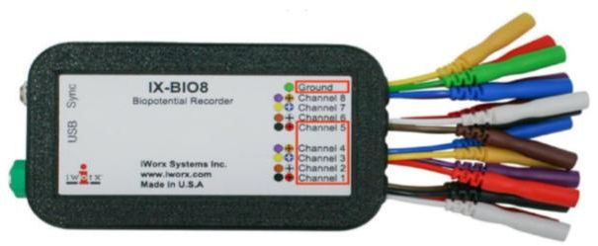
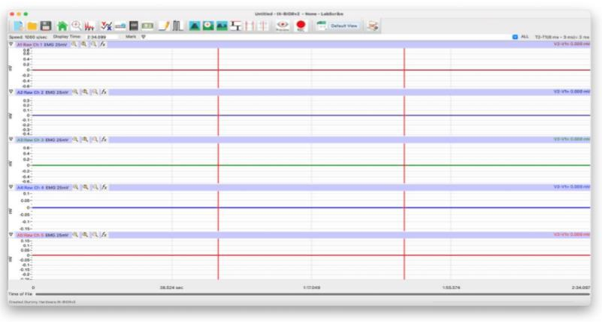
PART 2 · 데이터
측정 장비와 전극 구성
IX-BIO8 (iWorx) 5채널 시스템
항목
사양
설명
장비
IX-BIO8 (iWorx)
생체전위 기록 장치
채널 수
5채널
전완 3 + 상완 2
샘플링
1,000 Hz
시간 분해능 1 ms
Fig. 1(a) IX-BIO8
전극
일회용 Ag/AgCl
습식 전극 — 임상 표준
구성
쌍극(bipolar) 배치
공통모드 잡음 억제
접지
요골 경상돌기 부근
근활성이 적은 뼈 돌출부
해부학적 지표를 기준으로 모든 피험자에게 동일한 부착 절차를 적용하였다.
Fig. 1(c) 신호 수집 화면
19

Slide 20
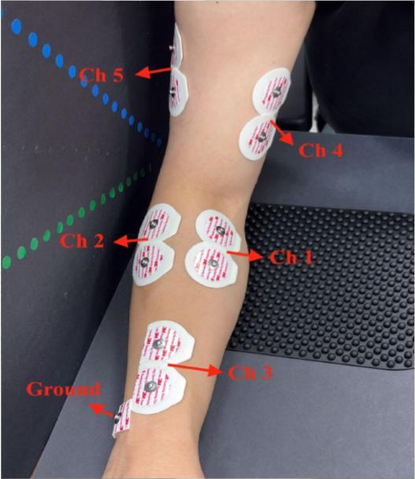
PART 2 · 데이터
5채널 근육 배치
손동작과 팔꿈치 각도를 함께 담기 위한 구성
채널
근육
부위
주요 기능
Ch 1
요측수근신근
ECR
전완 후면
손목 신전 · 요측 편위
Ch 2
총지신근
ED
전완 후면
손가락 신전 — 손 펴기
Ch 3
천지굴근
FDS
전완 전면
손가락 굴곡 — 주먹 쥐기
Ch 4
상완이두근
BB
상완 전면
팔꿈치 굴곡 · 전완 회외
Ch 5
상완삼두근
TB
상완 후면
팔꿈치 신전
Fig. 2 Ch 1–5 및 Ground
전완과 상완에서 손동작 및 팔꿈치 각도 변화에 따른 근활성 정보를 함께 확보하였다.
20

Slide 21
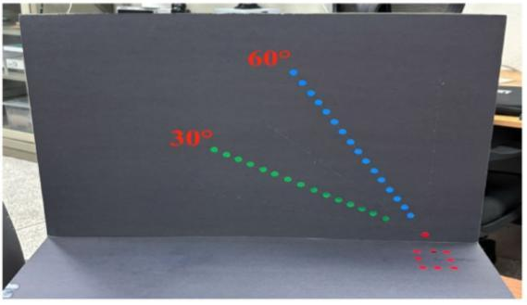
PART 2 · 데이터
팔꿈치 각도 조건
자체 제작 각도 측정 플레이트
측정 환경
피험자는 착석 상태로 테이블 위에 팔을 올린다
테이블에 자체 제작 각도 측정 플레이트를 설치
플레이트에 30°와 60° 기준선이 표시되어 있다
모든 시행에서 동일한 각도 자세를 유지
두 각도만 쓴 이유
이산적 두 조건으로 통제 변수를 최소화
반복 간 일관된 근활성 패턴 확보
통제된 조건에서 예비 타당성 평가
연속 각도 추정은 후속 연구 과제
Fig. 1(b) 30° / 60° 기준선
두 각도 조건의 의미
30°와 60°의 정적 자세를 통제해 반복 측정의 일관성을 확보하였다.
이 연구는 두 이산 각도 조건에서 동시 분류의 예비 타당성을 평가하였다.
연속 각도와 동적 움직임은 향후 연구에서 검증할 과제이다.
21

Slide 22
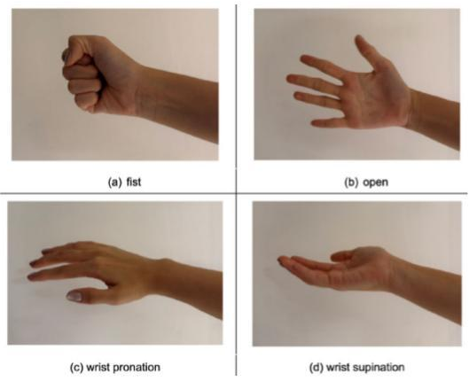
PART 2 · 데이터
4가지 손동작
기본적이고 일상에서 자주 나타나는 동작
Fist
손가락 굴근의 강한 동시 활성
30° · 60°에서 수행
주먹 쥐기
Open
손가락 신근의 활성
굴근과 대비되는 패턴
손 펴기
Pronation
전완 회전 — 미세한 근협응
30° · 60°에서 수행
회내 (손등이 위로)
Supination
상완이두근 관여
회내와 대비되는 방향
회외 (손바닥이 위로)
Fig. 3 논문에서 사용한 네 가지 손동작
논문 Discussion은 open의 높은 정확도와 pronation의 상대적으로 낮은 성능을 정성적으로 해석한다.
22

Slide 23
PART 2 · 데이터
실험 프로토콜
메트로놈 60 bpm에 맞춘 정형화된 시행
2초
1초
2초
휴식 (Rest)
동작 수행 (Motion)
휴식 (Rest)
기저선 확보
동작 실행 시간
다음 시행 준비
1회 시행 길이
5초 (2 + 1 + 2)
클래스당 반복
30회 → 클래스당 2분 30초 분량
피험자당 시행
8클래스 × 30회 = 240 시행
속도 통제
메트로놈 60 beats/min — 수행 속도의 개인차 억제
논문: 시행은 2초 휴식–1초 동작–2초 휴식, 분석은 2초 세그먼트이다. 세그먼트의 정확한 시작점은 명시하지 않는다.
23

Slide 24
PART 2 · 데이터
데이터 규모 계산
숫자가 어떻게 이어지는지 따라가 보자
8명
× 8클래스
× 30회
= 1,920
19개 윈도우
윈도우당 특징
피험자
4동작 × 2각도
클래스당 반복
라벨 세그먼트
2초 세그먼트당
25차원
학습 데이터
1,536개 (80%)
테스트 데이터
384개 (20%)
분할 방식
시행(trial) 단위 무작위 분할 · 5-fold에서 클래스 비율 유지
논문은 총 1,920개 라벨 세그먼트와 윈도우당 25D를 보고한다. 윈도우를 모델 입력 표본으로 구성한 세부 방식은 명시하지 않는다.
24

Slide 25
PART 2 · 전처리
잡음 제거
두 개의 필터
필터
대역
목적
비고
노치 필터
60 Hz
전원선 간섭 제거
국내 상용 전원 주파수
대역통과 필터
20 ~ 450 Hz
sEMG 주요 주파수 대역 보존
Butterworth 4차 — 통과대역이 평탄
from scipy.signal import butter, iirnotch, filtfilt
fs = 1000
bn, an = iirnotch(60, 30, fs)
b, a = butter(4, [20/(fs/2), 450/(fs/2)], btype='band')
x = filtfilt(b, a, filtfilt(bn, an, raw))
논문 명시: 60 Hz 노치 → 20–450 Hz 4차 Butterworth. 위 코드는 실습 예시이며 Q=30과 filtfilt는 논문에 명시되지 않았다.
25

Slide 26
PART 2 · 전처리
세그먼트와 슬라이딩 윈도우
2초 구간을 19개의 분석 창으로
세그먼트 2초(2,000샘플) → 윈도우 200ms(200샘플), 증분 100ms(50% 오버랩) → 19개 윈도우
200 ms 윈도우
논문에서 사용한 분석 창 길이: 200샘플 (1 kHz)
50% 오버랩
100샘플씩 이동하며 겹치는 시간 정보를 추출
19개 계산
(2000 − 200) / 100 + 1 = 19
윈도우당 출력
5채널 × 5특징 = 25차원 특징 벡터 1개
논문은 2초 세그먼트마다 25차원 특징 벡터 19개를 생성한다고 설명한다. 이를 하나의 벡터로 연결한다고 명시하지 않는다.
26

Slide 27
PART 2 · 특징
시간영역 특징 5종
논문 식 (1)~(5)
RMS
√( (1/N)·Σ xᵢ² )
신호 파워와 진폭 — 근수축 강도
MAV
(1/N)·Σ |xᵢ|
평균 절대 진폭 — 근수축 수준의 대표 지표
WL
Σ |xᵢ − xᵢ₋₁|
파형의 누적 길이 — 복잡도·진폭·주파수 정보
ZC
부호 변화 횟수 (th = 0.01)
0을 지나는 횟수 — 주파수 성분 추정
SSC
Σ f[(xᵢ − xᵢ₋₁)(xᵢ − xᵢ₊₁) > 0]
기울기 방향 전환 — 추가적 주파수 정보
논문 식 (4): ZC에 th = 0.01 적용. 식 (5): SSC는 기울기 부호 변화만 계산하며 임계값 항이 없다.
27

Slide 28
PART 2 · 특징
특징 추출 구현
논문 식 (1)–(5)에 따른 25D 계산 예시
import numpy as np
def td_features(w, th=0.01): # w.shape == (200, 5)
d = np.diff(w, axis=0)
rms = np.sqrt(np.mean(w*w, axis=0))
mav = np.mean(np.abs(w), axis=0)
wl = np.sum(np.abs(d), axis=0)
zc = np.sum((w[:-1]*w[1:] < 0) &
(np.abs(d) >= th), axis=0)
ssc = np.sum((w[1:-1]-w[:-2]) *
(w[1:-1]-w[2:]) > 0, axis=0)
return np.concatenate([rms, mav, wl, zc, ssc]) # (25,)
차원 계산
특징 5종 × 채널 5개
= 윈도우당 25차원
2초 세그먼트에서
이 벡터를 19개 생성
검증 항목
ZC만 th = 0.01
SSC는 논문 식 (5)
특징·채널 순서 고정
28

Slide 29
PART 2 · 특징
왜 시간영역 특징만 썼는가
선택에는 근거가 따라야 한다
논문의 근거
포기한 것
빠르게 계산할 수 있고 견고하다(robust)
EMG 기반 동작 인식 연구에서 널리 검증된 특징들
상지 동작 분류에서 경쟁력 있는 정확도를 제공한다는 선행 보고
경량·계산 효율적 프레임워크라는 연구 목표와 부합
주파수영역 특징 (MNF · MDF)
시간–주파수 특징 (웨이블릿 계수)
이들은 추가적인 계산 복잡도를 유발한다
논문은 각도 판별 민감도 향상을 위해 후속 도입을 제안
결과와 연결해 보면
논문은 같은 동작의 서로 다른 각도에서 발생하는 혼동을 주요 오류로 설명한다.
시간영역 특징은 두 각도의 미세한 근활성 차이에 덜 민감할 수 있다고 해석한다.
주파수·시간–주파수 특징 추가는 향후 개선 방향으로 제안한다.
29

Slide 30
PART 2 · 특징
특징 표준화
StandardScaler (z-score 정규화)
z = ( x − μ ) / σ 각 특징 차원별로 평균 0, 표준편차 1
필요한 이유
RMS와 ZC는 단위와 크기 범위가 완전히 다르다 — 스케일이 큰 특징이 거리 계산을 지배한다
논문의 전처리
추출한 특징 벡터에 StandardScaler(z-score 정규화)를 적용했다고 명시한다.
세 모델 평가
표준화한 특징으로 SVM · RF · XGBoost를 학습·평가하는 흐름이다(2.4절).
실습 적용 원칙
학습셋·학습 폴드에서만 fit하고 평가셋은 transform한다. 이는 실습 권고이다.
논문은 scaler의 fit 범위와 폴드별 적용 순서를 상세히 명시하지 않는다. 실습 설정은 별도로 기록한다.
30

Slide 31
PART 3 · 3주차
모델과 검증
세 가지 경량 분류기를 같은 조건에서
31

Slide 32
PART 3 · 모델
Support Vector Machine
비선형 경계를 커널로 다룬다
핵심 원리
논문의 설정
클래스를 나누는 최대 마진 초평면을 찾는다
RBF 커널로 비선형 경계를 표현
경계 근처의 서포트 벡터만이 결정에 관여
고차원에서도 잘 작동하고 이론적 근거가 탄탄
kernel = rbf — 비선형 sEMG 특징 분류
decision_function_shape = ovr (결정함수 출력 형태)
C = 1.0 (기본값) · gamma = scale (기본값)
광범위한 튜닝 없이 안정적 기준 성능을 제공하는 설정
기본값을 그대로 쓴 것을 어떻게 볼 것인가
논문은 여러 데이터셋에서 안정적인 기준 성능을 제공한다고 보고된 설정이라 근거를 밝혔다
모델 비교가 목적일 때는 각 모델을 과하게 튜닝하지 않는 편이 오히려 공정할 수 있다
다만 XGBoost만 예비 튜닝을 거쳤다는 점에서 완전히 대칭적인 비교는 아니다 — 읽을 때 유의할 지점
32

Slide 33
PART 3 · 모델
Random Forest
많은 결정 트리의 다수결
핵심 원리
논문의 설정
부트스트랩 표본으로 여러 트리를 독립 학습
각 분할에서 특징을 무작위로 일부만 고려
트리들의 예측을 다수결로 종합 (앙상블)
분산을 줄여 과적합에 강하다
n_estimators = 100 — 성능과 계산 효율의 균형
random_state = 42 — 재현성 확보
n_jobs = -1 — 전체 CPU 코어 활용
분할 기준·최대 깊이 등은 기본값 유지
트리 개수 100의 근거
선행 EMG 분류 연구에서 트리 수 50~200 구간은 성능 차이가 미미하면서 계산 시간에는 큰 영향을 준다고 보고되었다
따라서 100개는 분산 감소 효과를 충분히 얻으면서 비용을 억제하는 실용적 지점이다
이 연구에서 RF는 세 모델 중 최고 정확도(96.72%)를 학습 시간 0.313초에 달성했다
33

Slide 34
PART 3 · 모델
XGBoost
오차를 순차적으로 보정하는 부스팅
핵심 원리
논문의 설정
이전 트리의 잔차를 다음 트리가 학습 (gradient boosting)
정규화 항을 목적함수에 포함해 과적합 억제
트리를 순차적으로 쌓으므로 학습이 느리다
표 형식 데이터에서 강력한 성능으로 알려져 있다
objective = multi:softprob · n_estimators = 400
max_depth = 6 · learning_rate = 0.05
subsample = 0.9 · colsample_bytree = 0.8
reg_lambda = 1.0 · tree_method = hist · random_state = 42
설정의 논리
중간 깊이의 트리와 보수적인 학습률은 생리 신호의 과적합을 막는다는 선행 연구 권고를 따랐다
서브샘플링과 정규화 파라미터는 잡음과 피험자별 변동에 대한 민감도를 낮추기 위해 선택되었다
세 모델 중 유일하게 예비 튜닝을 거쳤으나, 결과적으로 정확도는 RF에 미치지 못했다
34

Slide 35
PART 3 · 검증
두 가지 검증 방식
논문: hold-out과 5-fold 층화 검증
Hold-out 검증
5-fold 층화 교차검증
학습 80% (1,536개) · 테스트 20% (384개)
한 번의 분할로 빠르게 성능 확인
단일 분할에 의존하므로 운에 좌우될 수 있다
정밀도·재현율·F1까지 함께 산출
데이터를 5등분해 다섯 번 학습·평가
층화(stratified)로 클래스 비율을 각 폴드에 유지
평균 ± 표준편차로 안정성까지 평가
분할 의존성을 확인하는 것이 목적
trial-wise 무작위 분할이라는 조건
논문은 무작위 셔플 후 trial-wise 분할을 사용했다. 같은 피험자의 시행이 학습·평가에 함께 포함될 수 있다.
보고된 정확도는 수집 데이터셋 내부 성능이며, 새 피험자 일반화는 별도 검증이 필요하다.
35

Slide 36
PART 3 · 검증
평가 지표
혼동행렬에서 유도되는 네 가지
지표
정의
의미
Accuracy
정답 예측 수 / 전체 표본 수
전체 중 맞춘 비율
Precision
TP / (TP + FP)
양성이라 한 것 중 실제 양성의 비율
Recall
TP / (TP + FN)
실제 양성 중 찾아낸 비율
F1-score
2 × (Precision × Recall) / (Precision + Recall)
정밀도와 재현율의 조화평균
논문은 Accuracy·Precision·Recall·F1을 제시한다. 다중 클래스 평균 방식(macro 등)은 명시하지 않는다.
36

Slide 37
PART 4 · 3주차
결과와 해석
숫자가 말하는 것과 말하지 않는 것
37

Slide 38
PART 4 · 결과
Hold-out 검증 결과
논문 Table 2 — 세 모델 모두 95% 이상
모델
Accuracy
Precision
Recall
F1-score
RF
0.9688
0.9695
0.9688
0.9687
SVM
0.9635
0.9641
0.9635
0.9635
XGBoost
0.9557
0.9567
0.9557
0.9559
표에서 읽어야 할 것
Table 2의 수치를 제시했으며 Fig. 4와 일치한다. RF–XGBoost 정확도 차이는 약 1.31%p이다.
추가 확인: Fig. 5의 혼동행렬로 계산한 정확도와 Table 2는 일치하지 않는다.
논문 표와 그림의 값을 그대로 보존하고 서로 다른 수치를 임의로 통합하지 않는다.
38

Slide 39
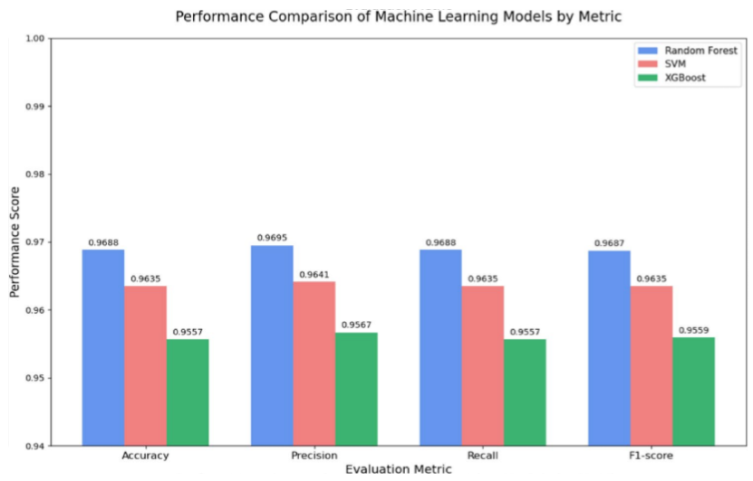
PART 4 · 결과
지표별 성능 비교
논문 Figure 4 — 세로축 범위에 주의
편집 가능한 비교 차트
논문 Fig. 4 원본
Fig. 4는 hold-out 결과이다. y축 0.94~1.00에 유의하며, 정확도 최대 격차는 약 1.31%p이다.
39

Slide 40
PART 4 · 검증
5-fold 교차검증 결과
논문 Table 3 — 평균과 안정성
Random Forest
96.72 %
± 0.58
최고 정확도
XGBoost
96.15 %
± 0.56
2위
SVM
95.83 %
± 0.79
표준편차 최대
표준편차가 말해주는 것
이번 5개 폴드의 표준편차는 모두 0.8%p 미만으로 작았다.
이 결과만으로 다른 분할이나 새 피험자에서도 안정적이라고 단정할 수 없다.
hold-out과 5-fold에서 SVM·XGBoost의 순위가 바뀐다는 점도 확인한다.
40

Slide 41
PART 4 · 검증
통계적 유의성 검정
대응표본 t-검정 — 유의한 차이를 검출하지 못함
비교
p-value
판정 (α = 0.05)
RF vs SVM
p = 0.1193
유의하지 않음
RF vs XGBoost
p = 0.1609
유의하지 않음
SVM vs XGBoost
p = 0.3739
유의하지 않음
이 결과의 의미
5개 폴드 정확도에 대한 대응표본 t-검정에서 세 쌍 모두 p > 0.05였다.
RF의 평균 정확도가 가장 높지만, 모델 간 유의한 차이는 검출하지 못했다.
이는 세 모델이 동등하다는 증거가 아니며 특정 모델의 보편적 우월성을 뒷받침하지 않는다.
논문은 정확도와 함께 학습·추론 시간 및 모델 크기를 보고한다.
41

Slide 42
PART 4 · 결과
피험자별 분류 성능
논문 Table 4 — trial-wise 예측을 피험자별로 집계
관찰 포인트
RF 94.2~100%
SVM 87.5~100%
XGBoost 94.6~100%
KMS는 세 모델 모두 100%
LSJ에서 SVM만 87.5%로 급락
Table 4는 trial-wise 예측의 피험자별 집계이다. LSJ의 SVM 저하 원인은 추가 분석이 필요하다.
42

Slide 43
PART 4 · 결과
계산 비용 비교
논문 Table 5 — 실용성의 근거
모델
학습 시간 (초)
샘플당 추론 (ms)
모델 크기 (MB)
RF
0.313
0.036
4.31
SVM
0.334
0.382
4.36
XGBoost
19.846
0.031
3.59
숫자에서 읽어야 할 세 가지
해당 측정 환경에서 XGBoost 학습은 19.846초, RF는 0.313초였다.
추론은 XGBoost 0.031ms, RF 0.036ms, SVM 0.382ms/표본이었다.
2초 신호 취득·전처리·특징 추출 시간과 실제 배포 장치의 지연은 별도로 평가해야 한다.
43

Slide 44
PART 4 · 결과
어느 모델을 고를 것인가
유의한 차이를 검출하지 못했을 때의 선택 기준
모델
5-fold 정확도
계산 비용
실무 관점의 위치
RF
96.72%
학습 0.313s · 추론 0.036ms
평균 정확도 최대 · 보고된 학습 시간 최소
XGBoost
96.15%
학습 19.8s · 추론 0.031ms
보고된 추론 최속 · 실제 장치 성능은 별도 검증
SVM
95.83%
학습 0.334s · 추론 0.382ms
보고된 추론 시간 최대 · 장치별 검증 필요
실제 선택의 논리
유의하지 않다는 결과가 세 모델의 동등성을 입증하지는 않는다.
보고된 계산 비용을 참고하되, 목표 장치에서 전체 처리 지연과 정확도를 함께 측정한다.
재학습 빈도와 메모리 제약도 모델 선택의 근거로 기록한다.
44

Slide 45
PART 4 · 오분류
Random Forest 혼동행렬
논문 Figure 5(a) — 8클래스 분류 결과
30F
30O
30P
30S
60F
60O
60P
60S
읽어내야 할 것
30F
46
2
30F=주먹, 30O=펴기, 30P=회내, 30S=회외 (30°)
이 평가에서 60O와 60S는 각각 48/48 정답
최대 오류: 60P → 30P 6건 (같은 회내, 다른 각도)
30F → 30P 2건, 60F → 30F 1건
전체 오류 13건 중 같은 동작의 각도 혼동 8건
30O
47
1
30P
47
1
30S
1
47
60F
1
1
46
60O
48
60P
6
42
60S
48
예측 라벨
추가 확인: Fig. 5(a)는 371/384 = 96.61%로, Table 2의 RF 96.88%와 불일치한다. 원문 수치를 보존하였다.
45

Slide 46
PART 4 · 오분류
SVM과 XGBoost 혼동행렬
논문 Figure 5(b), (c) — 오분류 패턴 비교
SVM
XGBoost
30F
30O
30P
30S
60F
60O
60P
60S
30F
30O
30P
30S
60F
60O
60P
60S
30F
46
1
1
30F
46
2
30O
47
1
30O
47
1
30P
2
46
30P
48
30S
3
42
3
30S
46
2
60F
1
47
60F
1
47
60O
1
47
60O
48
60P
3
45
60P
5
43
60S
1
1
46
60S
48
그림에서 계산한 값과 Table 2 비교
추가 확인: Fig. 5(b) SVM 366/384 = 95.31%, Fig. 5(c) XGBoost 373/384 = 97.14%
Table 2의 96.35%, 95.57%와 불일치한다. 논문 표와 그림의 원래 값을 각각 보존한다.
그림에서 RF·XGBoost의 대표 오류는 60° 회내 → 30° 회내이다.
46

Slide 47
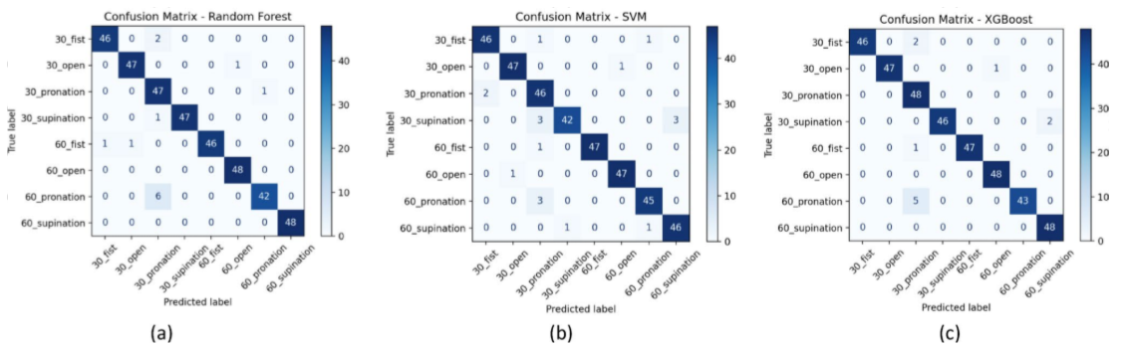
PART 4 · 오분류
오분류 패턴의 구조
논문 Fig. 5 원본과 결과 해석
논문 해석: 같은 동작에서 두 각도 사이의 혼동이 주요 오류
추가 집계: 같은 동작의 각도 오류는 RF 8/13, XGBoost 8/11, SVM 8/18건이다.
47

Slide 48
PART 4 · 해석
왜 각도 구분이 더 어려운가
결과를 설명하는 논리
신호 수준의 이유
특징 수준의 이유
논문은 각도 변화가 동작 변화보다 작은 근활성 차이를 만들 수 있다고 해석한다.
활성 진폭과 근육 동원 패턴의 미세한 차이가 구분을 어렵게 할 가능성이 있다.
시간영역 특징은 진폭과 파형 복잡도를 요약한다.
ZC·SSC도 주파수 관련 정보를 간접 반영한다.
주파수·시간–주파수 특징을 추가해 개선 여부를 실험으로 확인한다.
논문이 제시한 개선 방향
논문은 주파수·시간–주파수 특징이 각도 변화에 대한 민감도를 높일 가능성을 제안한다.
해당 특징을 추가한 비교 실험 결과는 이 논문에 제시되지 않았다.
실습 확장: MNF·MDF 등을 추가하고 각도 오분류의 변화를 측정한다.
48

Slide 49
PART 4 · 해석
동작별 성능 차이
논문의 정성적 해석과 모델별 차이
동작
논문의 설명
해석 범위
정확도 경향
손 펴기 (open)
크고 뚜렷한 근활성
Discussion의 정성적 해석
높음
주먹 쥐기 (fist)
개별 원인 설명 없음
Fig. 5의 모델별 결과 참고
모델별 결과 참고
회외 (supination)
개별 원인 설명 없음
Fig. 5의 모델별 결과 참고
모델별 차이
회내 (pronation)
미세한 근협응 필요
Discussion의 정성적 해석
상대적으로 낮음
이 관찰이 실무에 주는 시사점
open과 pronation에 대한 논문의 해석을 중심으로 읽되, 동작별 순위는 모델에 따라 달라진다.
근활성 원인 설명은 해석 가설이며, 실제 응용에서는 동작별 오류율을 별도로 검증한다.
49

Slide 50
PART 4 · 정리
논문이 스스로 밝힌 한계
다섯 가지
한계
내용
함의
피험자 8명
예비 연구로는 충분하나 다양성이 부족
연령·근육 해부·신체 조건 전반의 일반화 제약
정적 4동작·2각도
통제된 기준선 확보를 위한 의도적 제한
동적·연속 움직임은 미반영
시간영역 특징만
낮은 계산 비용 유지가 목적
각도 판별 민감도에 한계
통제된 실험실 조건
전극 이동·발한·장기 피로 미고려
실사용 신호 품질 저하를 반영하지 못함
고전 ML만 평가
딥러닝과의 직접 비교 부재
정확도–효율 절충을 확인할 수 없다
한계를 다섯 개나 명시하면 약해 보일 것 같지만, 실제로는 저자가 자기 연구의 범위를 정확히 안다는 신호로 읽힌다.
50

Slide 51
PART 4 · 정리
trial-wise 검증의 한계
보고된 정확도를 해석하는 범위
같은 피험자의 시행이 학습셋과 테스트셋에 모두 포함될 수 있다.
따라서 보고된 성능은 수집 데이터셋 내부의 성능이지, 처음 보는 사람에 대한 일반화 성능이 아니다.
논문의 trial-wise 평가
향후 과제: LOSO 검증
시행(trial) 단위로 무작위 분할한다.
같은 피험자가 서로 다른 폴드에 포함될 수 있다.
Table 4는 5-fold 예측의 피험자별 집계이다.
피험자 독립 일반화의 근거는 아니다.
LOSO: 한 피험자를 제외하고 학습한 뒤 평가
평가 대상 피험자를 바꾸어 반복한다.
논문 Discussion이 제안한 피험자 독립 검증
이 논문에는 LOSO 결과가 제시되지 않았다.
논문의 trial-wise 결과와 향후 LOSO 평가를 구분하고, 분할 단위와 피험자 공유 가능성을 명시한다.
51

Slide 52
PART 4 · 정리
향후 연구 방향
논문이 남긴 다음 과제들
방향
내용
기대 효과
피험자 확대
더 크고 다양한 코호트
연령·해부·신체 조건 전반의 일반화 확보
동적 움직임
연속적 동작과 각도로 확장
실제 운동 행동에 근접
특징 확장
주파수·시간–주파수 특징 추가
각도 판별 민감도 향상
딥러닝 비교
같은 데이터로 CNN/RNN 평가
정확도–효율 절충의 정량화
LOSO 검증
피험자 독립 검증 · 더 크고 다양한 코호트
새 피험자에 대한 일반화 평가
실환경 강건성
전극 이동·피로·환경 변동 평가
현장 적용 가능성 검증
이 여섯 항목이 곧 후속 논문의 목차가 된다. 좋은 논문은 다음 연구의 설계도를 함께 남긴다.
52

Slide 53
STEP 2 · 실습
재현 실습 과제
논문 명시 사항을 구현하고 추가 가정을 기록한다
1단계
데이터 준비: 피험자·시행 ID와 8클래스 라벨 확인
2단계
전처리: 60 Hz 노치와 20–450 Hz 4차 Butterworth
3단계
특징: 200 ms·50% 오버랩, 윈도우당 25차원 계산
4단계
모델: StandardScaler 표준화 후 SVM · RF · XGBoost 비교
5단계
검증: trial-wise hold-out / 5-fold 조건과 한계 기록
6단계
분석: 논문 보고값과 직접 실행 결과를 구분해 비교
논문에 없는 구간 시작점·입력 표본 구성·표준화 fit 범위는 재현 가정으로 기록하고 원자료와 함께 확인한다.
53

Slide 54
STEP 2 · 실습
심화 도전 과제
논문의 향후 방향과 수업용 추가 실험
LOSO 검증
한 피험자를 제외하고 학습·평가를 반복해 새 피험자 성능 측정
난이도 ★★★
주파수 특징 추가
MNF·MDF를 특징에 넣고 각도 오분류가 줄어드는지 측정
난이도 ★★
채널 어블레이션
상완 2채널을 제외했을 때 각도 분류 성능 변화를 측정
난이도 ★★
딥러닝 비교
1D-CNN을 추가해 정확도와 학습 시간을 함께 비교
난이도 ★★★
계층적 분류
동작과 각도를 두 단계로 나눠 예측하고 8클래스 단일 분류와 비교
난이도 ★★★
윈도우 길이 실험
100 / 200 / 300 ms에 따른 성능과 지연의 절충 분석
난이도 ★★
LOSO·특징 확장·딥러닝 비교는 논문의 향후 방향이다. 채널·계층적 분류·윈도우 실험은 수업용 확장이다.
54

Slide 55
STEP 2 · 마무리
Step 2 체크리스트
제출 전 스스로 확인할 것
제출 전 확인 사항
8클래스 구성과 채널 배치의 대응 관계를 설명할 수 있는가
윈도우당 5특징 × 5채널 = 25D 계산을 설명할 수 있는가
ZC의 th=0.01과 SSC 식의 차이를 반영했는가
표준화 fit 범위를 실습 가정으로 기록하고 학습셋에만 적용했는가
세 모델의 hold-out과 5-fold 결과를 같은 조건에서 비교했는가
통계적으로 유의하지 않음을 동등성으로 해석하지 않았는가
논문 보고값·직접 계산값·재현 가정을 구분했는가
trial-wise의 한계와 향후 LOSO 검증을 구분했는가
가장 흔한 과대해석: 96%라는 수치를 처음 보는 사람에게도 작동한다는 근거로 쓰는 것. 그렇지 않다.
55

Slide 56
STEP 2 · 마무리
정리와 다음 단계
Step 3으로 넘어가기
Step 2에서 익힌 것
Step 3으로 이어지는 것
다차원 의도를 하나의 클래스 집합으로 설계하는 방법
시간영역 특징 5종의 구현과 차원 계산
SVM · RF · XGBoost의 원리와 하이퍼파라미터
hold-out과 층화 교차검증의 역할 분담
통계 검정으로 성능 차이를 판단하는 절차
분할 단위가 결과 해석을 좌우한다는 원칙
데이터 누수 방지 원칙
어블레이션 실험 설계
혼동행렬 기반 오류 분석
계산 비용까지 함께 보고
Step 3 예고 — 건설현장 크랙 탐지
생체신호를 떠나 이미지로. 시계열에서 익힌 전처리·분할·평가의 원칙이 컴퓨터 비전에서 어떻게 다시 나타나는지 확인한다.
56

Slide 57


Thank you
Http://dil.cu.ac.kr/ 데이터 지능 연구실

